Slide 1
UNIVERSIDADE ABERTA DO SUS
UNIVERSIDADE FEDERAL DE PELOTAS
Especialização em Saúde da Família
Modalidade a Distância
Turma 07
Trabalho de Conclusão de Curso
Melhoria da atenção à saúde do idoso na UBS Boa Vista, Picos, PI.
Dra. Zuleidys Pino Rodriguez
Orientadora: JanaineSari
Pelotas, 2015

Slide 2
Introdução
O foco da intervenção realizado na UBS Boa Vista, em Picos, PI, foi direcionado aos usuários idosos, ou seja, com 60 anos ou mais.
A temática foi escolhida pela equipe de saúde, levando em conta a alta dificuldade com os atendimentos destes usuários os quais são um grupo priorizado no Sistema Único de Saúde, estando deficiente na nossa UBS.

Slide 3
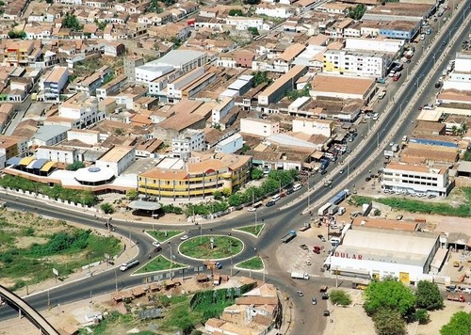
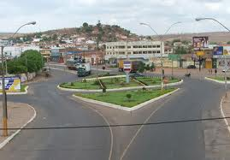
Caracterização de Picos - PI
Localização: noroeste da região nordeste do Brasil;
Extensão territorial: 534,7 km²;
População: 79.294 habitantes;
Densidade demográfica: 148,3 habitantes/km²
Macro região Vale do Rio Guaribas: é formada por 4 aglomerados e 43 municípios, sendo que Picos é o município sede. A região toda conta com 365.398 habitantes.

Slide 4
Caracterização do sistema de saúde
Picos conta com:
36 UBS todas com ESF, não contando com UBS tradicionais.
-06 Equipes do NASF.
-01 Centro de Especialidades Odontológicas (CEO).
-07 Instituições hospitalares privadas, conveniadas com o SUS.
-01 Policlínica que oferece serviços de cardiologia, gastroenterologia, ortopedia, neurologia, psiquiatria, reumatologia e ginecologia.
-01 Hospital Regional.
-44 clínicas e/ou laboratórios que realizam exames conveniados com o SUS e/ou privados.
-Clínica de Atenção a Saúde da Mulher(CLISAM).
-Centro de Atenção Psicossocial(CAPS).

Slide 5
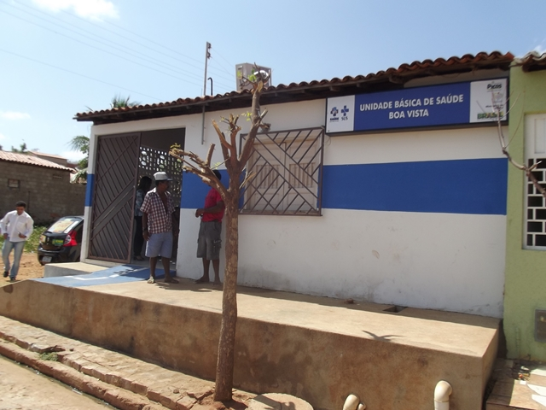
Caracterização
da UBS
A Unidade Básica de Saúde (UBS) onde atuo está localizada na área urbana. É vinculada ao SUS e o modelo de atenção é a ESF. Possuímos vínculo com a instituição de ensino, a UFPI.
A equipe em que atuo é uma equipe pequena, é composta por uma médica, um enfermeiro, duas técnicas de enfermagem, uma recepcionista e cinco ACS, não contamos com equipe de saúde bucal na UBS.

Slide 6
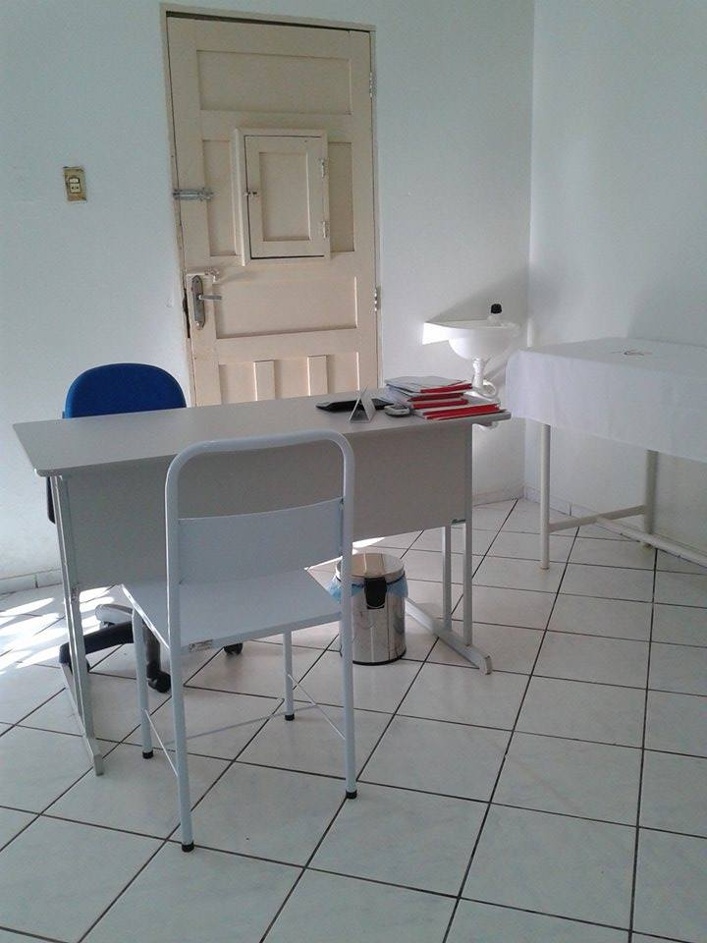
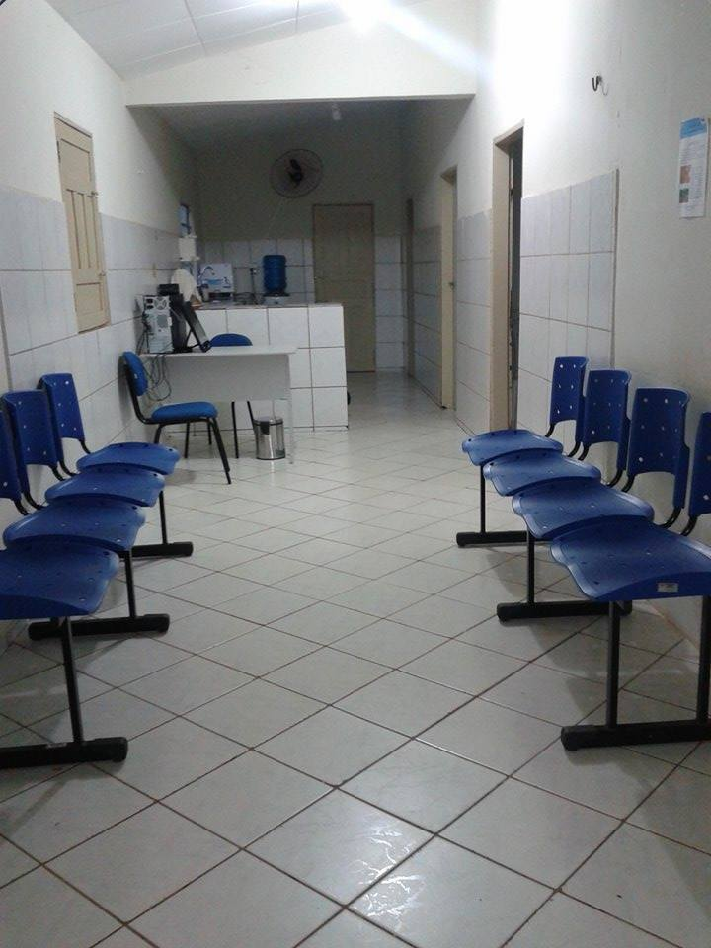
A UBS é um local adaptado, composta por uma recepção, uma sala de espera, um consultório médico, um consultório de enfermagem, uma sala para os ACS, uma sala para a farmácia e os curativos e dois banheiros.

Slide 7
Objetivo Geral
Melhorar a qualidade da atenção à saúde da população idosa na UBS Boa Vista, Picos, PI.

Slide 8
Metodologia – Ações
Eixo de Monitoramento e avaliação
Organização e gestão do serviço
Engajamento público
Qualificação da prática clínica

Slide 9
Metodologia - Logística
Eixo de monitoramento e avaliação:
Materiais: Fichas espelho individuais, fichas de acompanhamento individuais, Caderneta de Saúde da Pessoa Idosa, computador, canetas, lápis.
Participantes: Equipe de saúde da UBS Boa Vista.

Slide 10
Metodologia - Logística
Eixo de organização e gestão do serviço:
Materiais: Protocolo de atenção a saúde do Idoso, ficha espelho, Caderneta de Saúde do Idoso, computador.
Participantes: Equipe de saúde da UBS Boa Vista.

Slide 11
Metodologia - Logística
Eixo do engajamento público:
Realizaram se ações na UBS e na comunidade: nas palestras planejadas para cada acolhimento, nas consultas clínicas individuais, nas visitas domiciliares, nas reuniões com a comunidade na apresentação do projeto.

Slide 12
Metodologia - Logística
Eixo de qualificação da prática clínica:
Materiais: Protocolo de atenção a saúde do Idoso, ficha espelho, Caderneta de Saúde do Idoso, planilha de coleta de dados, esfignomanometro, glicosimetro, antropômetro, computador . Todo para realizar capacitações e treinamentos.
Participantes: Equipe de saúde da UBS Boa Vista.

Slide 13
Objetivos Metas e Resultados
Objetivo 1. Ampliar a cobertura da ação programática:
Meta 1.1. Ampliar a cobertura de atenção à saúde do idoso da área da unidade de saúde para 70%.
Quanto à cobertura alcançada em nosso projeto de intervenção, foram atendidos 106 usuários idosos, atingindo o percentual de 70,7% de cobertura.

Slide 14
Objetivos Metas e Resultados.
Objetivo 2. Melhorar a qualidade da atenção aos idosos.
Meta 2.1.Realizar Avaliação Multidimensional Rápida de 100% dos idosos da área de abrangência utilizando como modelo a proposta de avaliação do Ministério da Saúde.
Durante o primeiro mês da intervenção foi alcançado 75,6% da meta, sendo que dos 41 usuários atendidos, 31 receberam a avaliação. Acredito que esta dificuldade se deu pela falta de adesão da equipe e pela falta de alguns recursos na UBS. Situação que foi resolvida e que possibilitou alcançar a meta de 100% nos outros 02 meses da intervenção.

Slide 15
Objetivos Metas e Resultados
Objetivo 2. Melhorar a qualidade da atenção aos idosos
Meta 2.2. Realizar exame clínico apropriado em 100% das consultas, incluindo exame físico dos pés, com palpação dos pulsos tibiais posteriores e pediosos e medida da sensibilidade a cada 03 meses para diabéticos.
Durante os 3 meses da intervenção foi alcançado o percentual de 100%, de maneira que todos os usuários que foram consultados em nossa unidade de saúde foram submetidos ao exame clínico de qualidade.

Slide 16
Objetivos Metas e Resultados
Objetivo 2. Melhorar a qualidade da atenção aos idosos.
Meta 2.3. Realizar a solicitação de exames complementares periódicos em 100% dos idosos hipertensos e/ou diabéticos.
No primeiro mês, não foi possível alcançar 100% da meta, pois não tínhamos a prioridade da marcação para estes usuários. Nos outros 02 meses, graças a esforços da equipe com a gestão municipal para a prioridade na marcação de exames da população alvo, foi possível atingir 100% da meta.

Slide 17
Objetivos Metas e Resultados
Objetivo 2. Melhorar a qualidade da atenção aos idosos.
Meta 2.4.Priorizar a prescrição de medicamentos da Farmácia Popular a 100% dos idosos.
Nesse indicador não foi possível alcançarmos a meta pactuada de 100% porque alguns usuários fazem acompanhamento com especialistas privados e não querem usar os medicamentos disponibilizados na farmácia popular. Também existe um número de idosos que não consegue controlar as doenças com os medicamentos do programa, sendo assim, são necessários tratamentos com outros medicamentos não disponíveis na farmácia popular/ Hiperdia.

Slide 18
Objetivos Metas e Resultados
Objetivo 2. Melhorar a qualidade da atenção aos idosos.
Meta 2.5.Cadastrar 100% dos idosos acamados ou com problemas de locomoção.
No primeiro mês alcançamos 71,4% da meta. Com o esforço da equipe toda e com o apoio incondicional dos ACS foi possível atingir 100% da meta nos dois meses seguintes. Também contribuiu para esse indicador as capacitações feitas desde o inicio da intervenção.

Slide 19
Objetivos Metas e Resultados
Objetivo 2. Melhorar a qualidade da atenção aos idosos.
Meta 2.6. Realizar visita domiciliar a 100% dos idosos acamados ou com problemas de locomoção.
Esta meta foi possível ser atingida no primeiro e segundo mês. No terceiro mês faltou apoio da gestão municipal no que diz respeito a possibilidade da equipe se deslocar até as casas de 06 idosos que moram muito distante da UBS.

Slide 20
Objetivos Metas e Resultados
Objetivo 2. Melhorar a qualidade da atenção aos idosos.
Meta 2.7. Rastrear 100% dos idosos para Hipertensão Arterial Sistêmica (HAS).
Meta 2.8. Rastrear 100% dos idosos com pressão arterial sustentada maior que 135/80 mmHg para Diabetes Mellitus (DM).
Nos três meses da intervenção, todos os idosos foram rastreados para a hipertensão e diabetes, alcançando a meta pactuada em 100%.
O que constituiu um grande ganho para a equipe, pois no decorrer da intervenção foi possível diagnosticar 10 novos casos de idosos com HAS e 04 novos idosos com DM.

Slide 21
Objetivos Metas e Resultados
Objetivo 2. Melhorar a qualidade da atenção aos idosos.
Meta 2.9. Realizar avaliação da necessidade de atendimento odontológico em 100% dos idosos.
Todos os usuários participantes da intervenção receberam a avaliação da necessidade de atendimento odontológico, alcançando a meta pactuada de 100%.
Com a avaliação realizada pela equipe multiprofissional quanto a necessidade de atendimento odontológico foi possível identificar e encaminhar aos idosos que estavam precisando atenção especializada, os quais tiveram o atendimento de qualidade requerido, e com isto uma maior integralidade na qualidade de sua saúde.

Slide 22
Objetivos Metas e Resultados
Objetivo 3. Melhorar a adesão dos usuários idosos.
Meta 3.1. Buscar 100% dos idosos faltosos às consultas programadas.
Todos os usuários faltosos a consulta receberam busca pelos ACS, fazendo com que fosse alcançada a meta de 100%.
Esta porcentagem foi conseguida pelo trabalho e adesão da equipe no desenvolvimento do projeto. As buscas também foram facilitadas devido aos registros feitos e à organização do trabalho na UBS.

Slide 23
Objetivos Metas e Resultados
Objetivo 4. Melhorar o registro dos usuários idosos.
Meta 4.1. Manter registro específico de 100% das pessoas idosas.
Nos 3 meses da intervenção foi alcançado a meta pactuada de 100% quanto a melhoria dos registros dos idosos.
O indicador foi positivo graças a ajuda, o treinamento e dedicação das técnicas de enfermagem no preenchimento das fichas espelho.

Slide 24
Objetivos Metas e Resultados
Objetivo 4. Melhorar o registro dos usuários idosos.
Meta 4.2. Distribuir a Caderneta de Saúde da Pessoa Idosa a 100% dos idosos cadastrados.
Esta foi uma meta que não tivemos sucesso. Apesar dos esforços e as tentativas feitas pelo enfermeiro e a médica foi possível conseguir uma pequena quantidade de Caderneta da Pessoa Idosa. Esse assunto já foi motivo de reunião com a gestão local para o fornecimento da caderneta em várias ocasiões, sendo que todas as tentativas por essa via foram negativas.

Slide 25
Objetivos Metas e Resultados
Objetivo 5. Realizar avaliação de risco nos usuários idosos.
Meta 5.1. Rastrear 100% das pessoas idosas para risco de morbi-mortalidade.
Todos os idosos foram avaliados quanto ao risco de morbimortalidade, alcançando a meta de 100%.
Esta ação permitiu classificar a todos os idosos em quanto ao risco que apresentavam e estabelecer o sistema de prioridade no atendimento.

Slide 26
Objetivos Metas e Resultados
Objetivo 5. Realizar avaliação de risco nos usuários idosos.
Meta 5.2. Investigar a presença de indicadores de fragilização na velhice em 100% das pessoas idosas.
Todos os idosos receberam a investigação da fragilização da velhice, alcançando a meta de 100%.
Os idosos identificados como frágeis recebem o atendimento prioritário e são visitados nos seus domicílios com visitas planejadas com os ACS. Esta ação nos permite manter um maior controle de nossos idosos mais necessitados.

Slide 27
Objetivos Metas e Resultados
Objetivo 5. Realizar avaliação de risco nos usuários idosos.
Meta 5.3. Avaliar a rede social de 100% dos idosos.
A meta pactuada foi atingida em sua totalidade, sendo que os casos detectados deficientes na rede social foram encaminhados para a assistente social e estão recebendo a atenção diferenciada que merecem. O que representa uma grande satisfação para a equipe em poder ajudar estes idosos que nunca antes tinham sido assistidos.

Slide 28
Objetivos Metas e Resultados
Objetivo 6. Promover a saúde dos usuários idosos.
Meta 6.1. Garantir orientação nutricional para hábitos alimentares saudáveis a 100% das pessoas idosas.

Slide 29
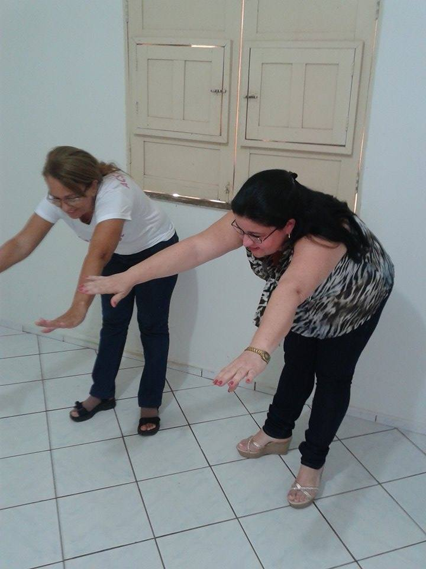
Objetivos Metas e Resultados
Objetivo 6. Promover a saúde dos usuários idosos.
Meta 6.2. Garantir orientação para a prática regular de atividade física a 100% idosos.

Slide 30
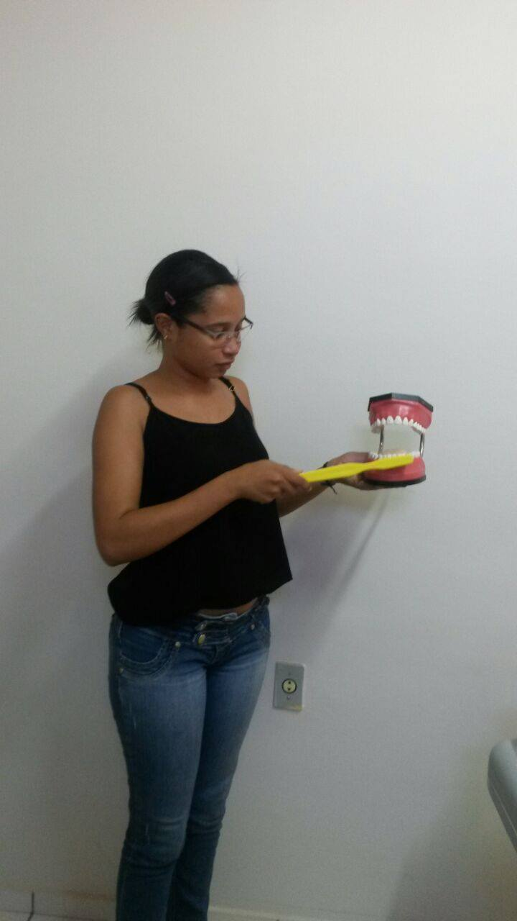
Objetivos Metas e Resultados
Objetivo 6. Promover a saúde dos usuários idosos.
Meta 6.3. Garantir orientações sobre higiene bucal (incluindo higiene de próteses dentárias) para 100% dos idosos cadastrados.

Slide 31
Discussão
A intervenção na UBS Boa Vista, Picos – PI contribuiu com a ampliação da cobertura aos usuários idosos, na melhoria da qualificação da atenção, na acessibilidade dos usuários à UBS, na melhoria dos registros e controles com destaque na realização da Avaliação Multidimensional Rápida.
A equipe também conseguiu informar a população sobre a existência do projeto e realizar o engajamento da mesma na intervenção.
Um grande ganho obtido pela equipe foi o de estabelecer a prioridade nos atendimentos da pessoa idosa, algo que não acontecia anteriormente à intervenção.

Slide 32
Discussão
A equipe também realizou o exame clínico apropriado nos usuários idosos, de acordo com o protocolo do Ministério da Saúde, incluindo exame dos pés com palpação dos pulsos tibiais posteriores e pediosos e medida da sensibilidade a cada três meses para diabéticos.
Os idosos também foram orientados sobre hábitos alimentares saudáveis, a necessidade de prática de atividade física regular para que possam ter mais autonomia quanto a sua saúde, a importância da higiene bucal e de próteses dentárias.

Slide 33
Discussão
A nossa equipe conta com a fortaleza de ter toda a área coberta por ACS, os quais estão comprometidos com o projeto e pretendemos nos próximos meses ter atingida a totalidade da população idosa. Já é um propósito da equipe toda.
Levando em conta o sucesso deste projeto, queremos implantar o programa de Hiperdia na nossa UBS e desta maneira melhorar a qualidade da atenção e de vida de toda nossa população.

Slide 34
Reflexão crítica sobre o processo pessoal de aprendizagem
O curso permitiu-nos conhecer a dinâmica de cada um dos seis programas priorizados no SUS. Já com o desenvolvimento do projeto propriamente dito, a união e adesão da equipe aumentaram. Superou minhas expectativas iniciais.
Foi um trabalho produtivo que chegou para mudar a forma de trabalho positivamente. Contribuiu a mudanças para o bem da população e a equipe conseguiu incorporar o programa na rotina da UBS. Atualmente todo é mais organizado e com maior controle permitindo um melhor desempenho e brindando um serviço de qualidade, integral e multiprofissional.

Slide 35
Reflexão crítica sobre o processo pessoal de aprendizagem
No decorrer do curso tiveram um grande valor para mim no meu processo de aprendizagem os casos clínicos interativos, os quais abordaram temáticas próprias da atenção básica, doenças muito freqüentes no dia a dia na ESF.
Em cada caso interativo, com a ajuda dos saiba mais de cada um, foi possível aprofundar-nos nos diferentes conteúdos das doenças expostas o que foi de um valor considerável. Com os três Testes de Qualificação Cognitiva, apresentados ao longo do curso, deu para avaliar os nossos conhecimentos não só no que diz no conceito da área clinica sino também no referente aos princípios e diretrizes do SUS.

Slide 36
Reflexão crítica sobre o processo pessoal de aprendizagem
Além de melhorar a adesão da equipe também foi possível, mediante os diferentes treinamentos e capacitações, contar com uma equipe qualificada e com desejos de trabalhar para a população.
O curso contribuiu positivamente na melhoria da relação e comunicação dos profissionais da equipe com a população de forma geral e os gestores os quais também participaram de alguma maneira no desenvolvimento do projeto.

Slide 37
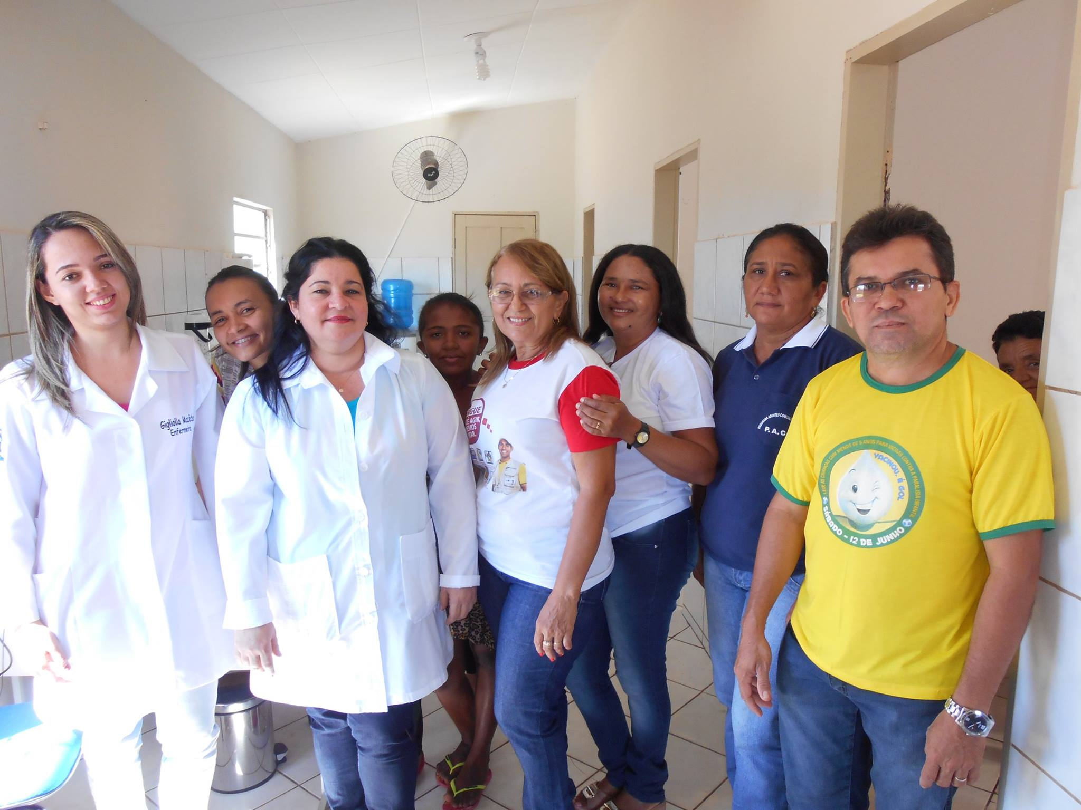
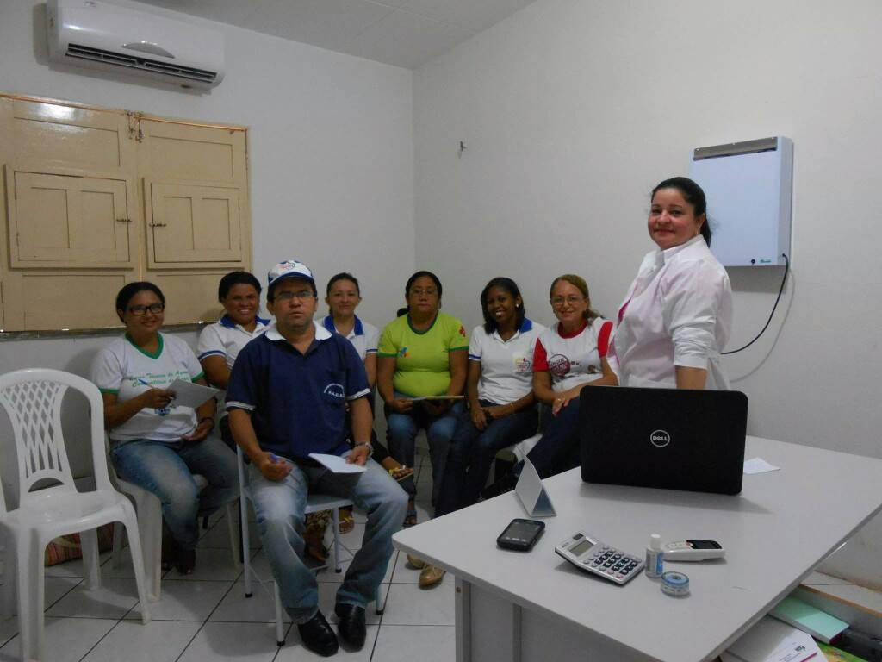

Slide 38
OBRIGADA.

